Slide 1
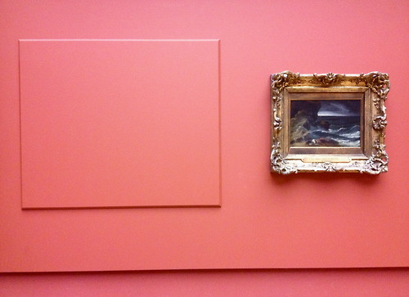
DIELO BEZ AURY
Slávka Kecerová, Tatiana Čirčová II.A

Slide 2
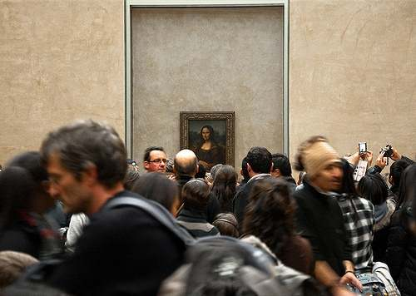
„To, čo v epoche technickej reprodukovateľnosti umeleckého diela chradne, je jeho aura.“

Slide 3
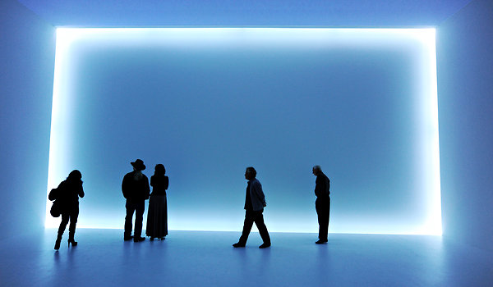
Čo je to vlastne aura ?
Výraz "aura" označuje energetické pole, ktoré ako nadprirodzená svetelná svätožiara vychádza
z predmetu alebo osoby. Ak prisúdime túto zvláštnu vlastnosť umeleckému dielu, znamená to, že ju nepovažujeme za obyčajný predmet, ale priznávame mu ,,auratický status” (Aumont, 2010, str. 303).

Slide 4
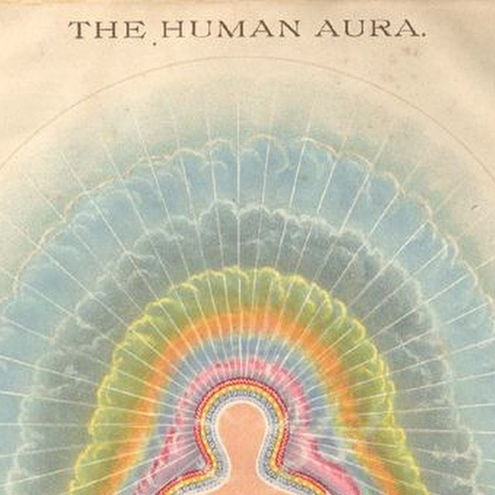
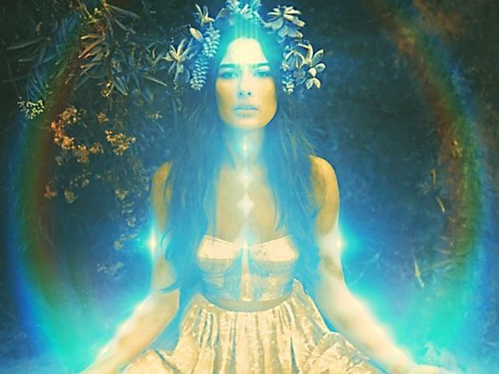

Slide 5
1. červená farba
je farbou dynamických, súťaživých, ctižiadostivých, optimistických ľudí. Títo ľudia sa často objavujú v zodpovedných postaveniach, pretože majú potrebnú priebojnosť, vodcovský talent, dôkladnosť, životnú silu.
2. oranžová farba
je typická pre úspešných, taktných, láskavých ľudí s obchodným citom, kreatívnym myslením.
Žltá ako základná farba
3. žltá farba
je farbou hravých, zábavných, zvedavých a aktívnych ľudí. Sú spoločenskí. Púšťajú sa do mnohých vecí naraz a potom im chýba sila dotiahnuť ich do konca. Sú energetickí a vtipní.
4. zelená farba
je farbou prirodzených, spokojných, harmonických ľudí. Sú rýchlo chápajúci, ale aj tvrdohlaví a neústupní na ceste za svojím cieľom. Občas sú na seba prísni.
5. modrá farba
je farbou ľudí starostlivých, citlivých, milých, verných a pomáhajúcich. Z minúty na minútu dokážete urobiť hrubú čiaru a ísť ďalej. Napríklad do sveta, pretože milujete cestovanie.
6. indigová farba
je farbou ľudí hlbokých citov, potrebou pomáhať iným a preto často nedokážu odmietnuť iných. Prejavujú sa u nich umelecké sklony. Nedokážu rešpektovať autority.
7. fialová farba
je farbou citlivých, intuitívnych ľudí, vnímajúcich pocity iných. Dokážu im radiť a podporovať ich. Sú charizmatickí a komunikatívni.
8. ružová farba
Ste pracovitá a idete si za svojimi snami. Nie ste veľmi skromná, no okolie vás aj tak miluje. Ak dosiahnete svoje, ste na výsosť spokojná. No často kvôli úspechom zanedbávate súkromie.
9. béžová farba
Hlavná farba: Máte skvelé nápady, veľa energie a úžasné vystupovanie. Ste inteligentná a ambiciózna, s ľuďmi jednáte fér a viete im aj pomáhať. Niekedy sa však neviete vcítiť do problémov druhých.

Slide 6
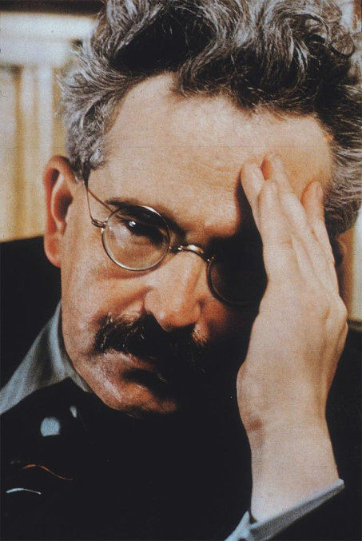
Pojem používaný nemeckým teoretikom Walterom Benjaminom na opis zvláštnej kvality, ktorá podľa neho vyžaruje z jedinečného umeleckého diela. Podľa Benjamina dáva aura umeleckému dielu kvalitu autenticity, ktorá nemôže byť reprodukovaná.
Čo rozumieme pod pojmom aura, vysvetlil Benjamin nasledovne: ,,Pokúsime sa onen spomínaný pojem aura, navrhnutý pre historické objekty, osvetliť na pojme aury prírodných predmetov. Človek odpočívajúci za letného popoludnia sleduje obrysy hôr na obzore alebo vetvu, ktorá na neho vrhá tieň - tento človek vdychuje auru týchto hôr, tejto vetvy."

Slide 7
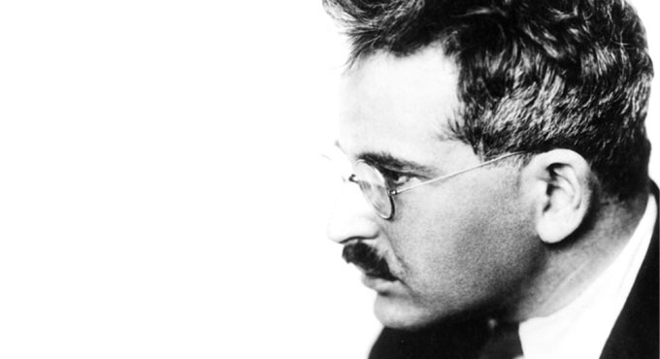
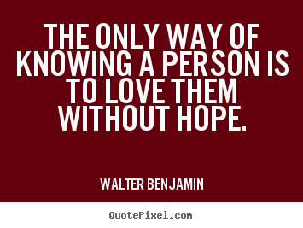
WALTER BENJAMIN
Walter Bendix Schönflies Benjamin bol nemecký esejista, literárny a sociálny vedec, prekladateľ a prozaik.
Študoval vo Freiburgu, Mníchove a Berne, pôsobil ako nezávislý literát.
Po nevydarenom pokuse ujsť do Španielska z Francúzska spáchal samovraždu.
O svojom diele, docenenom až po druhej svetovej vojne, sa inšpiroval marxizmom.
Benjamin pozoroval postupné materializovanie kultúry a deauratizovanie umeleckých prác, videl záblesky pozostatkov aury vo fotografických dielach – pri portrétoch ľudí. V oddelení umenia od jeho rituálneho základu, od jeho prvej a základnej funkcie, videl vylúpnutie umenia z jeho aury.

Slide 8
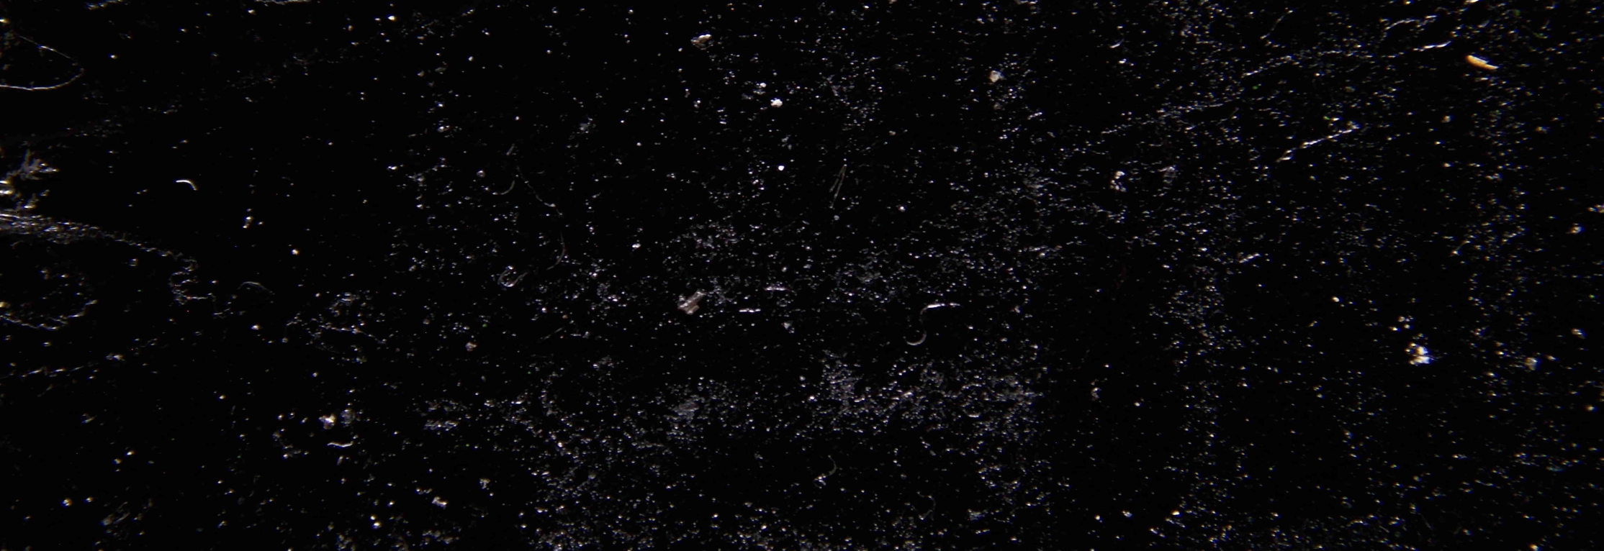
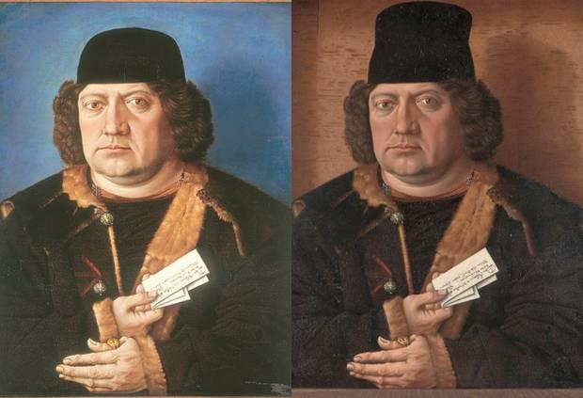
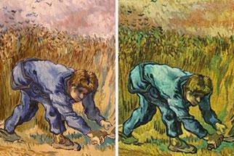
DIELA A UMENIE BEZ AURY
Ak je teda aura vyžarovanie, umenie bez nej, je vlastne gýč alebo reprodukcia. Hodnota dnešného umenia sa stráca falšovaním obrazov, ich prekresľovaním, fotografovaním a šírením médiami. Z vlastnej skúsenosti vieme, že ak niečo vidíme naživo, zanechá to v nás tisíc krát väčší dojem, ako keby sme to mali vidieť v televízii. Podľa obrázkov môžeme vidieť, ako klesá hodnota pravého obrazu:

Slide 9
Čo sa týka gýča, nemá hodnotu ako naozajstnú umenie, lebo v nás nezanecháva otázky ani pocity. Často v nás skôr zanechá znechutenie. Lacný gýč nevyžaruje auru, nie je jedinečný a nevytvára tie správne spomienky. Avšak gýč nemusí navždy zostať gýčom (a naopak). Gýč postupne napreduje. Prijatie umenia určitej epochy, tak ako móda a vkus, podlieha určitým zmenám. Dlhodobo platné rebríčky hodnôt sa menia. Čo dnes pokladáme za gýč, nie je konečná klasifikácia na večné veky.

Slide 10
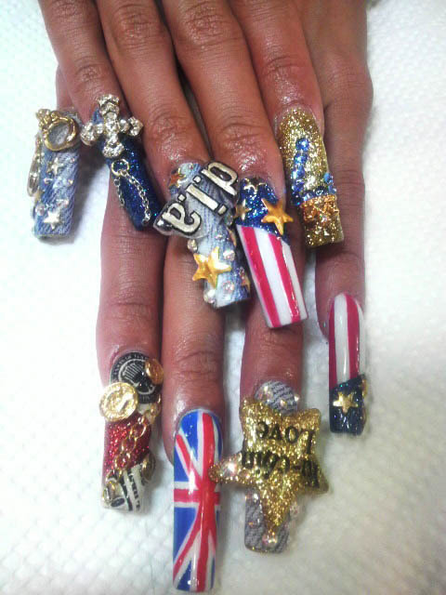
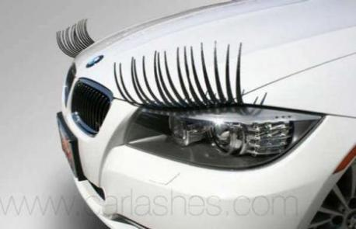
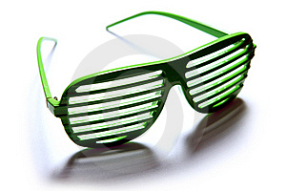
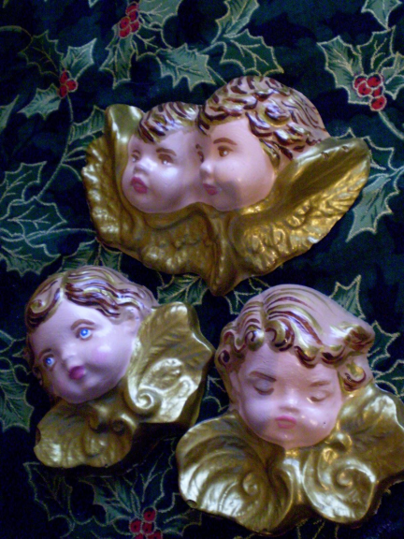
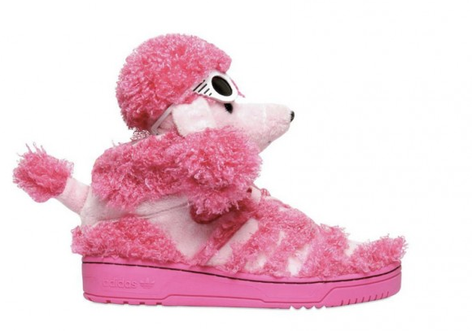

Slide 11
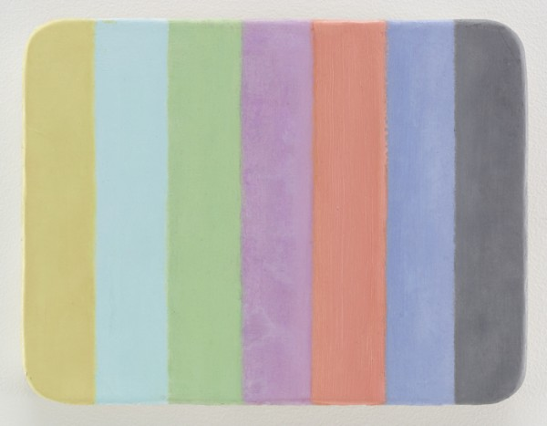
Okrem gýča poznáme aj takzvané škaredé umenie. To, že obraz je škaredý alebo vo Vás vyvoláva negatívne emócie neznamená, že nemá vlastnú auru, pretože stále vo Vás vyvoláva pocity a myšlienky. Rozmanité prejavy škaredosti v priebehu storočí sú bohatšie a nečakanejšie, než si obvykle myslíme.

Slide 12
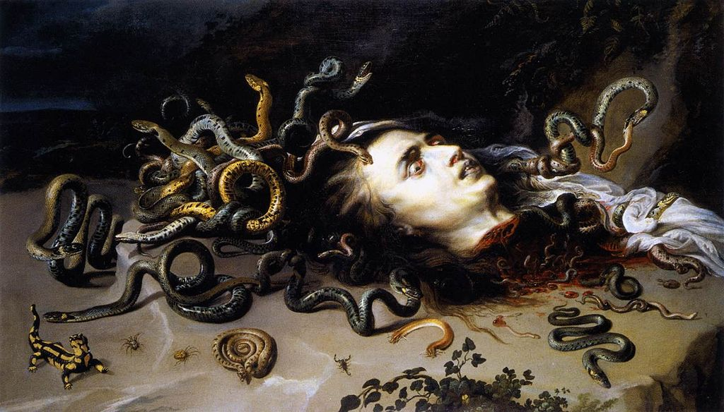
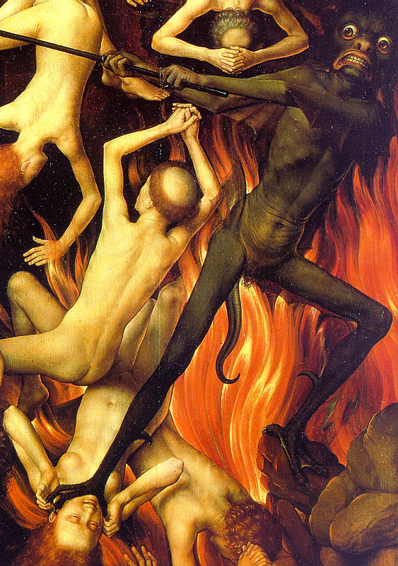
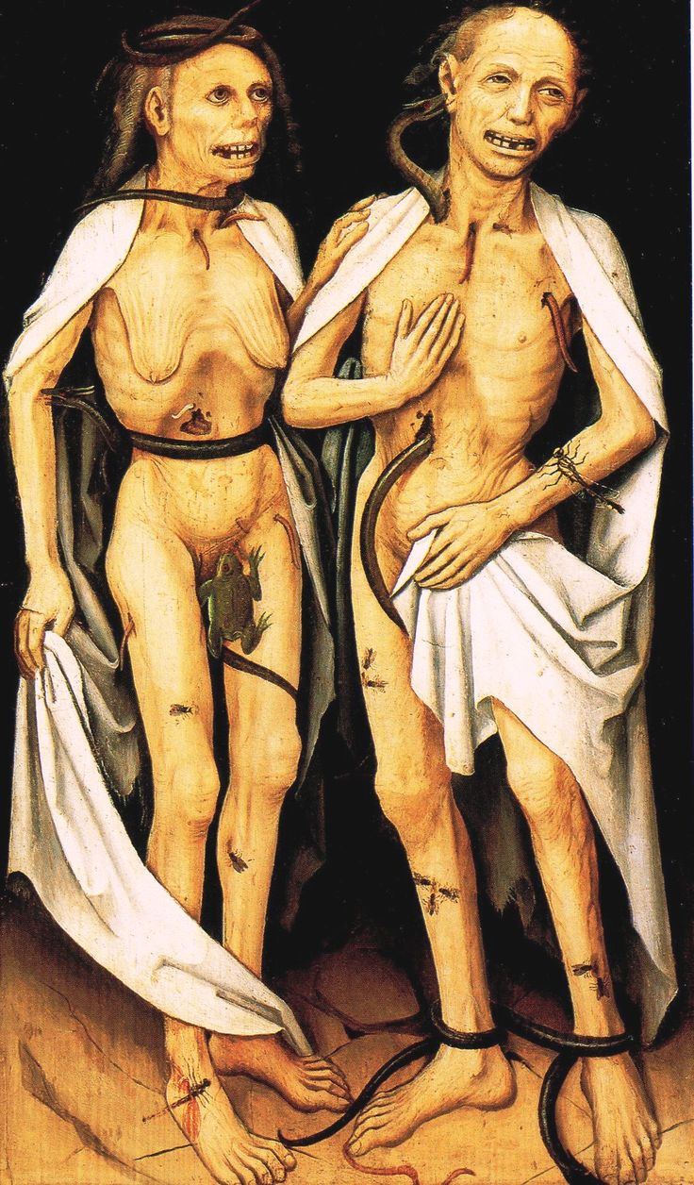
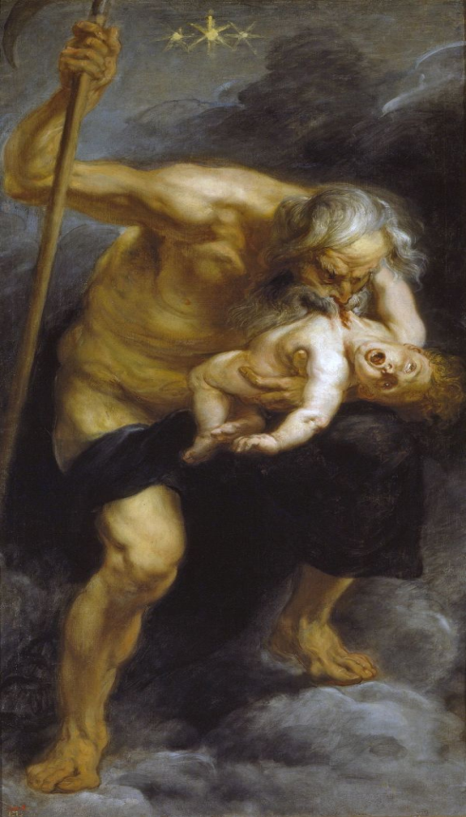
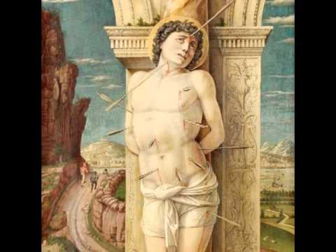

Slide 13
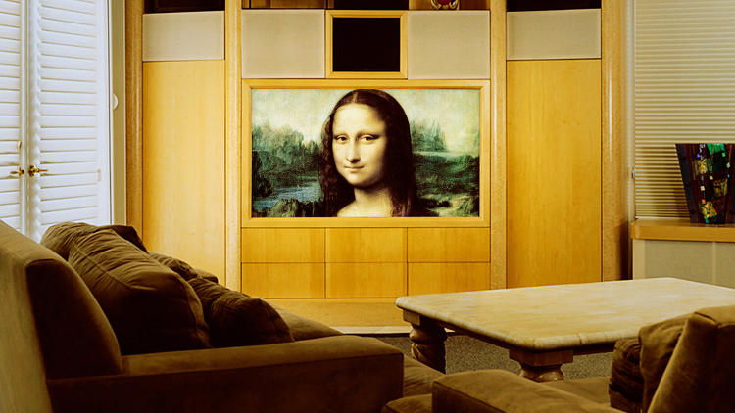
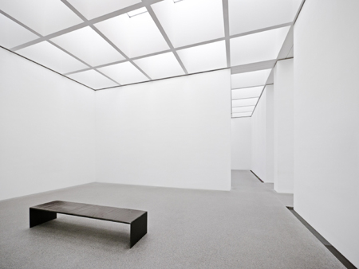
Umenie bolo v zásade vždy reprodukovateľné ľudským napodobením, ale technická reprodukcia umeleckého diela je niečo nové, čo sa v dejinách presadzuje s rastúcou intenzitou. I pri dokonalej reprodukcii odpadá „Tu a Teraz“ umeleckého diela. „Tu a Teraz“ vytvára originálu pojem jeho pravosti.
Nemusí sa dotknúť jeho obsahu, to, čo umelecké dielo v dobe technickej reprodukovateľnosti stráca je jeho „aura“. Súčasný rozpad aury v médiu vnímania má spoločenskú podmienenosť, ktorá súvisí i s narastajúcim významom más. Aura je hodnota odvodená z jedinečnosti obrazu. Neopakovateľnosť je teda nahradená prchavosťou a aplikovateľnosťou.
V dnešnej dobe chceme vidieť všetko z pohodlia domova. Týmto však prichádzame o jedinečné zážitky naživo. Galérie sú prázdnejšie a prázdnejšie.

Slide 14
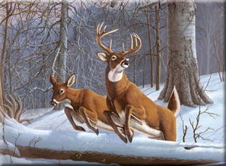
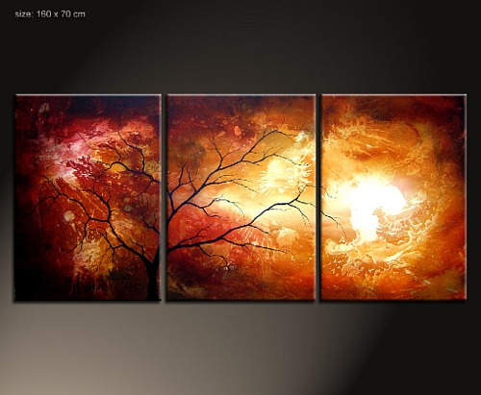
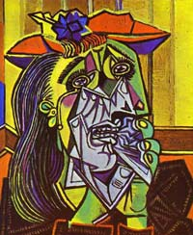
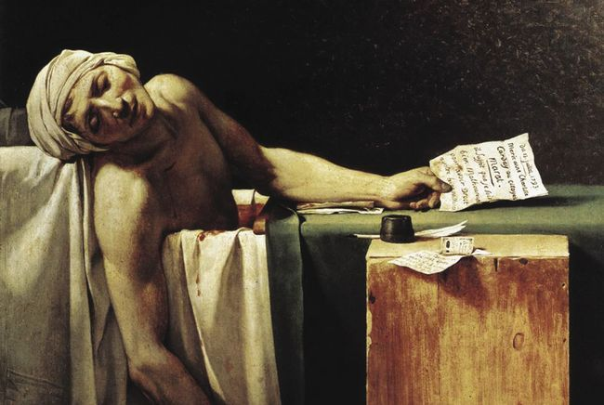
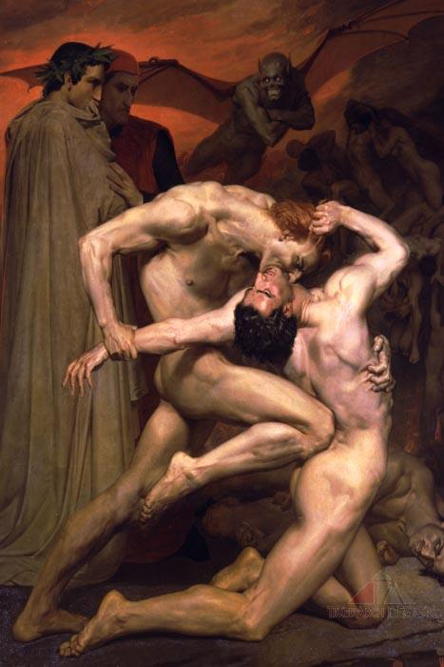
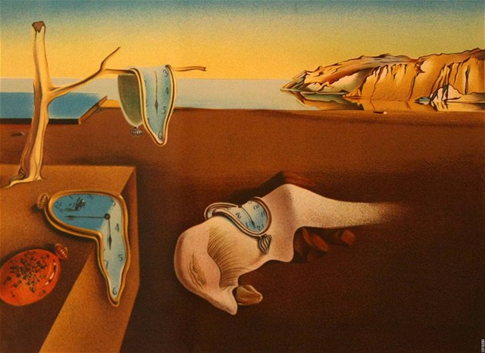
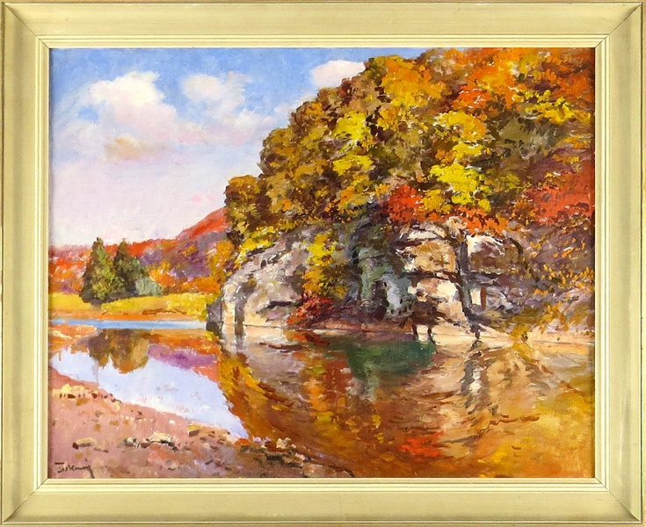
Skúste podľa pocitov a mysle rozdeliť obrazy medzi diela s aurou a bez aury.
S AUROU
BEZ AURY

Slide 15
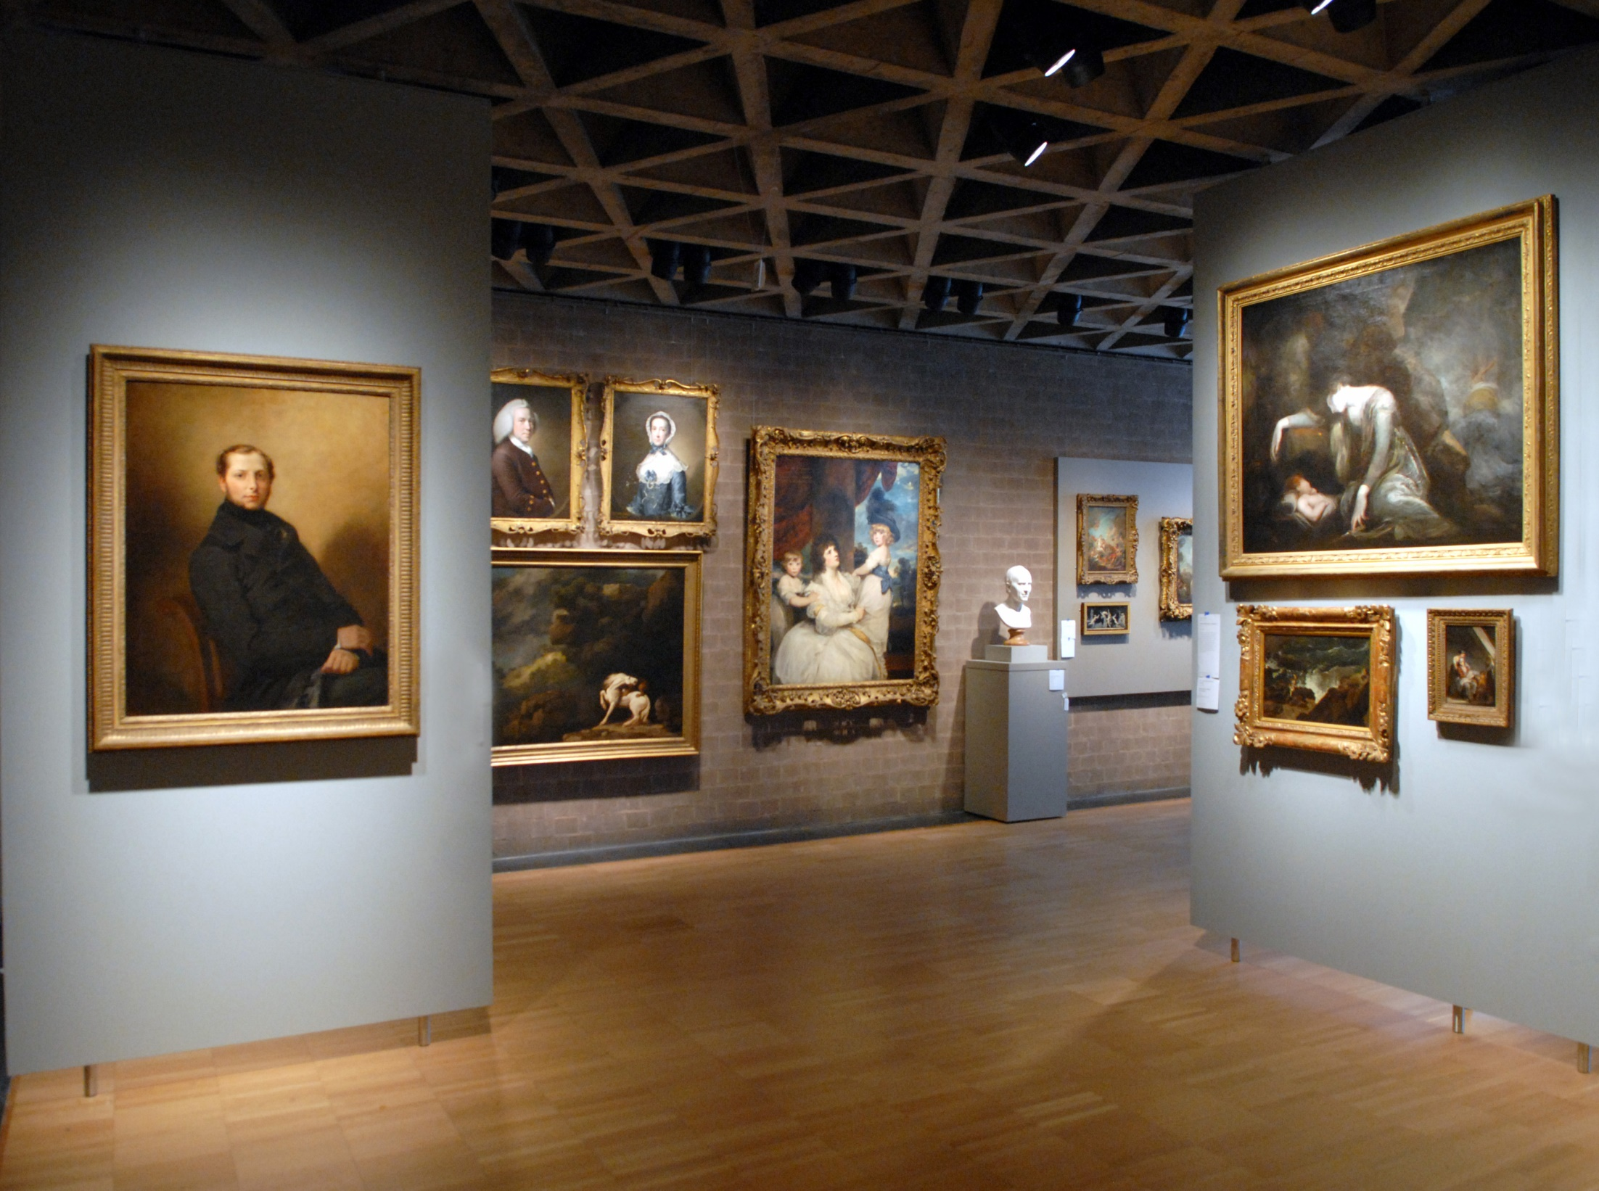
ZDROJE
Thullerová, G.: Umenie a(lebo) gÝč. Stuttgart : Belser AG für Verlagsgeschäfte & Co. KG, 2006. 127 s. ISBN 978-80-551-1592-4
Eco, U.: Dějiny ošklivosti. Milano : RCS Libri S.p.A - Bompiani, 2007, 455 s. ISBN 978-80-7203-893-0
https://sk.wikipedia.org/wiki/Aura_(pole)
http://is.muni.cz/do/rect/el/estud/ff/ps10/dilo/web/pages/1_tech_rep.html
http://www.kritika.sk/pdf/1_2012/5.pdf
http://www.infovek.sk/predmety/vytvarna/index.php?k=152
http://vist.tumblr.com/post/553729054/umenie-bolo-v-z%C3%A1sade-v%C5%BEdy-reprodukovate%C4%BEn%C3%A9-%C4%BEudsk%C3%BDm
https://sk.wikipedia.org/wiki/Walter_Benjamin
https://digilib.phil.muni.cz/handle/11222.digilib/129927
www.kritika.sk/pdf/1_2012/5.pdf
http://casprezeny.azet.sk/clanok/37365/aura-existuje-chcete-ju-vidiet.html

Slide 16
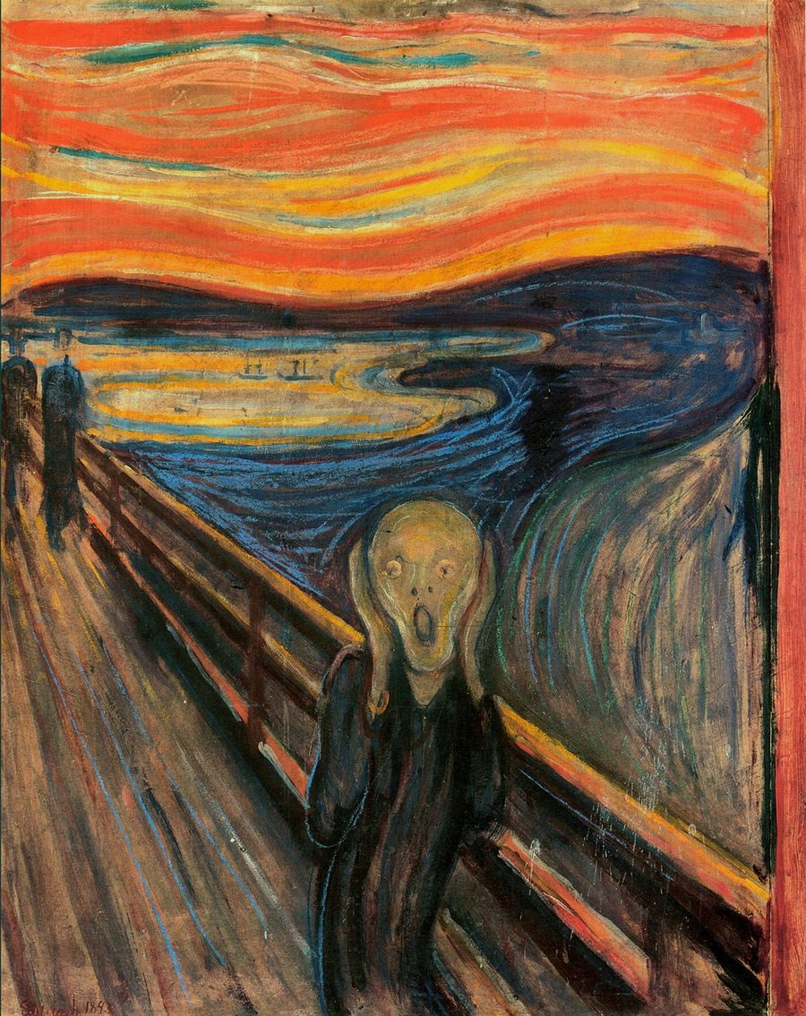
Ďakujeme za pozornosť ;)

